Slide 1
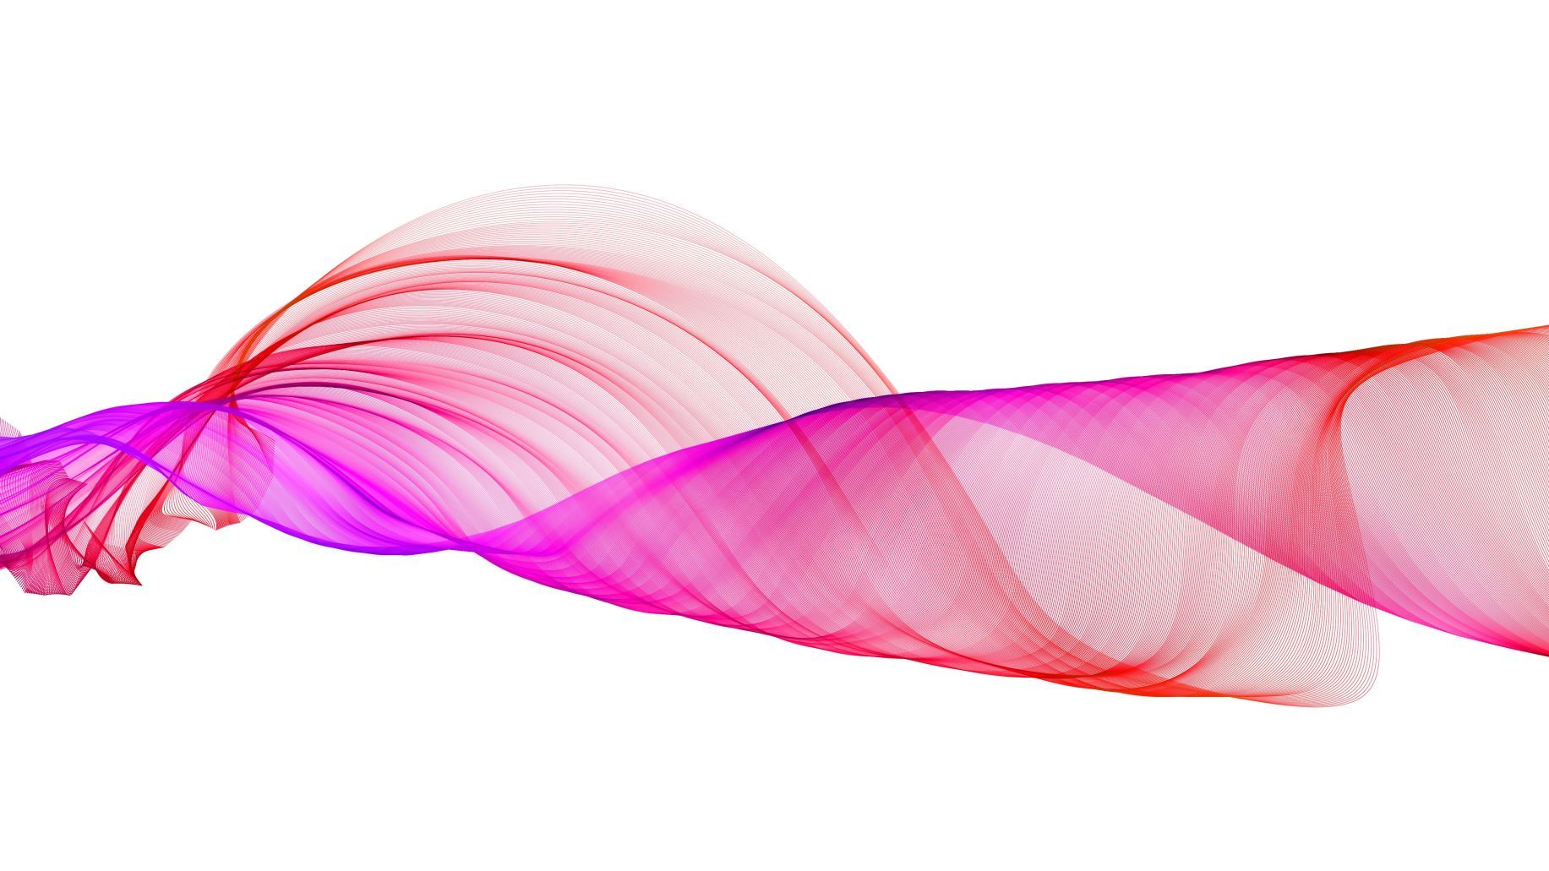
Санкт-Петербургский государственный университет промышленных технологий и дизайна
Петербургский Ангел

Slide 2
В музее Петербургского Ангела хранит много работ Романа Шустрова
7 марта 2026 года на занятии по журналистике в сфере культуры мой преподаватель В.Б. Высоцкий сказал, что на следующем занятии мы посетим музеф Санкт-Петербургского Ангела. Долгожданный день настал. Когда я искала на карте Санкт-Петербургский музей Ангела, он располагался вдоль Грибоедовского канала, по адресу проспект Римского Корсакова, 93. Поэтому я искала поберегу канала Грибоедева и нашла музей «Санкт-Петербургский Ангела». Недалеко от этого музей находиться Мариинский театр, максимальная цена за билеты на такие спектакли, как «Ромео и Джульетта» и «Лебединое озеро», составляла до 12-15 тысяч рублей. Это очень дороже было чем музейм Петербургского Ангела. В этом музее хранить много работ Романа Шустрова и можно посмотреть многие кукольные скульптуры, тем более Петербургский Ангел. Поэтому этот музей называл Петербургский Ангел.

Slide 3
Прекрасные кукольные скульптуры Романа Шустрова живут в городских пространствах
В Петербургском Ангеле было много кукольные скульптуры, которые из них можно посмотреть в городских пространствах. Например:
Так доработанная руками Марии Касьянeнко, появилась на набережной Карповки близ Первого мединститута бронзовая скульптуры Пeчального Ангела.
При жизни Романа поселился в Любашинском саду чудесный молодой Ангел Любашик, которого успели полюбить жители Калининском района.
А в городе Череповце в Соляном саду «заиграл» на скрипке Музыкальный Ангел, который был отлит петербургскими мастерами по рисунку Романа.
Бронзовый Петербургский Ангел в Измайловском саду у Молодёжного театра на Фонтанке стал одним из узнаваемых символов города. Ирина Бондаренко подобрала интересное место для установки скульптуры. Петербургский Ангел был придуман в 2001 году. Он был одет в пальто из непроклеенной мешковины. Вокруг шеи намотан длинный холодный шарф.

Slide 4
Книга Романа Шустрова “Я – кукольник”
Когда я посмотрела музей Петербургский Ангел, тогда мне подарила книгу “Я-Кукольник” Романа Шустрова. Первое издание книги Романа Шустрова «Я-кукольник» состоялось в 2016 году. Отсюда можно читать его биография, исповедь и своеобразная летопись одного из самых популярных в декоративном искусстве направлений-авторской куклы. Роман Шустро стоял у самых истоков кукольного движения в Ленинграде- Петербурге, он стал его вдохновительном и консолидатором. Посетители музея спрашивают книгу постоянно. Поэтому они решили переиздать книгу. Книга 2023 года, выпущенная после смерти художника, имеет дополнения: предисловие, фотографии и описание новых скульптур Романа, установленных в Санкт-Петербурге и Череповеце.

Slide 5
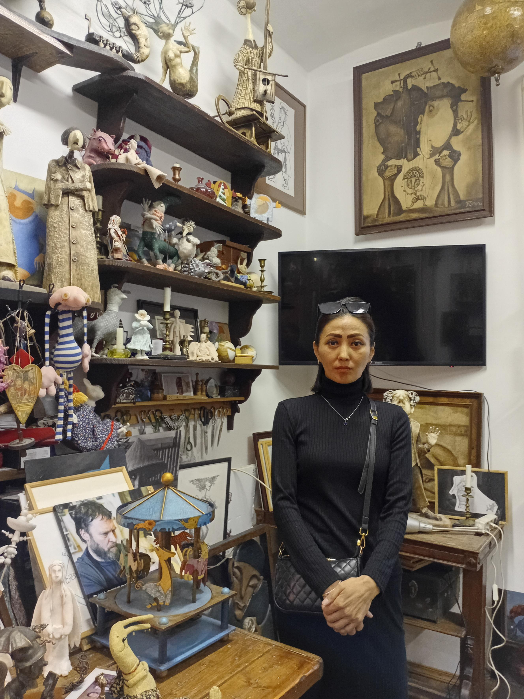
Факультет: Высшая школа печати и медиатехнологий Группа: 1-МГ-30 Магистратур: А.Энхтуул Рукововодитель: В.Б.Высоцкий Санкт-Петербург 2026

